Slide 1
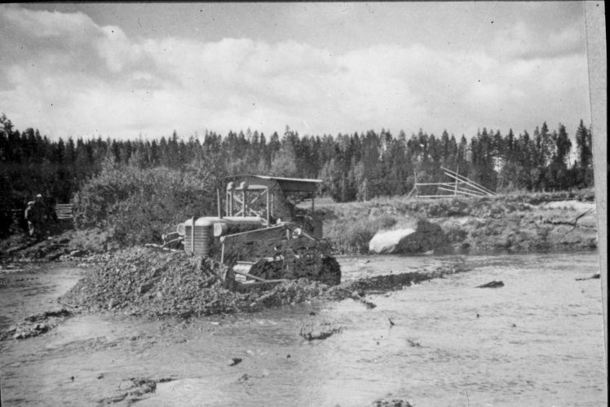
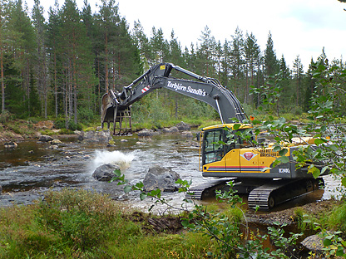
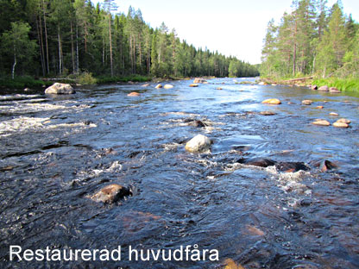
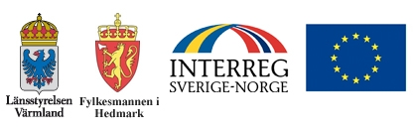
Rehabilitering av Klarälven efter flottningsrensning
Delprojekt 2:1
Pär Gustafsson
Referensgruppsmöte TLEE
171207

Slide 2
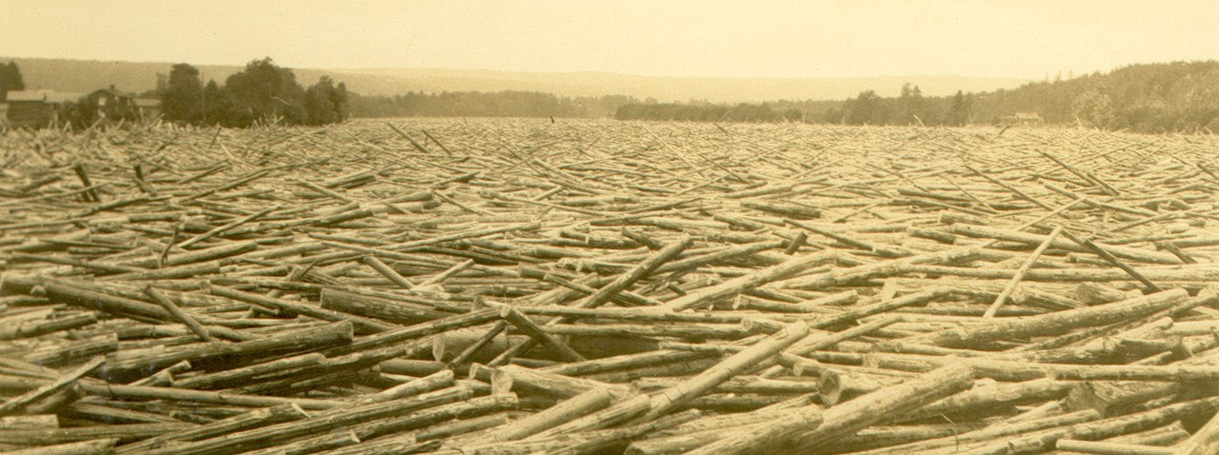
Klarälven – sveriges senaste och mest långvariga flottled (ca 1750 – 1991)
Rekordåret 1957 flottades en virkesmängd motsvarande nära 27 000 virkesbilar + släp!

Slide 3
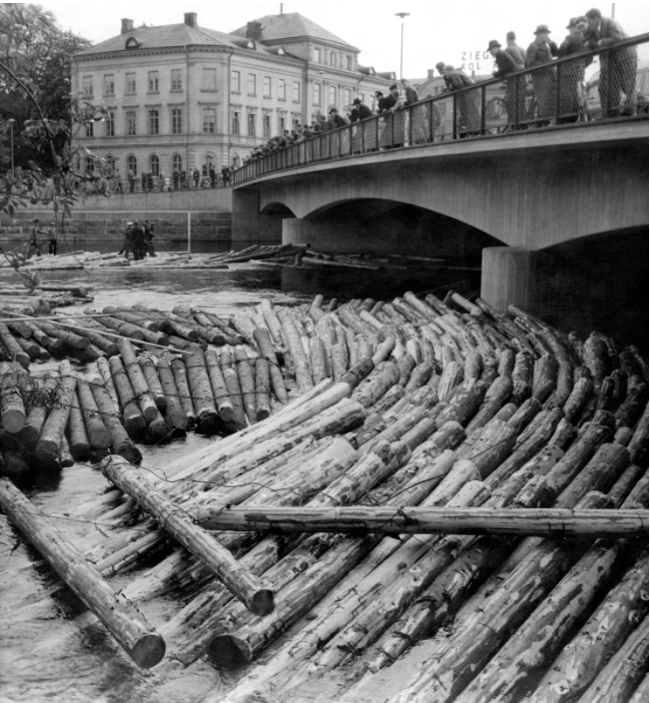
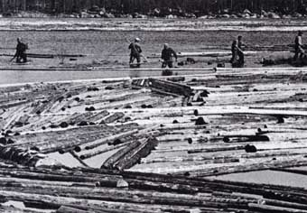
Flottning vid Långflon 1956. Foto: Arne Bergqvist
Timmerbråte vid Klarabron, Karlstad 1947. Foto: Alice Rhodiner

Slide 4
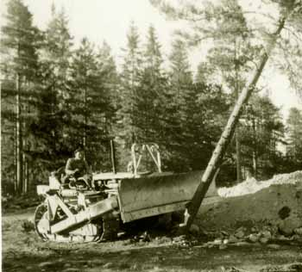
Foton: Umeå flottningsförenings arkiv, Folkrörelsearkivet, Umeå.
Notes:
När det gällde själva vattendraget i sig var rensningsarbeten av stor betydelse. Att lyfta och styra upp, spränga och schakta undan stenar, grund och öar var något som präglade hela flottningsepoken.
Före dynamit introducerades vid slutet av 1800-talet användes svartkrut för sprängning och stenbränning (jmf tillmakning vid gruvdrift) för att rensa vattendragen från större stenblock.

Slide 5
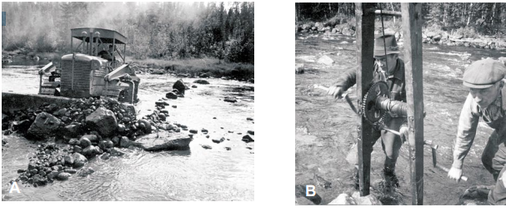
Traktor i arbete
Stubbrytare
Foton: Umeå flottningsförenings arkiv, Folkrörelsearkivet, Umeå.
Notes:
Enklare redskap som stubbrytare användes för att lyfta och styra upp sten från strömfårorna. Vid 1920- och 30-talet började maskinkranar att användas för detta ändamål, men även i samband med byggnad av olika ledarmar. Bandtraktorer (caterpillars) togs i bruk vid slutet av 1940-talet och blev ett mycket effektivt medel i rensningsarbeten. Dessa olika former av och teknik för rensningsarbeten förekom efter både biflöden och älvar.

Slide 6
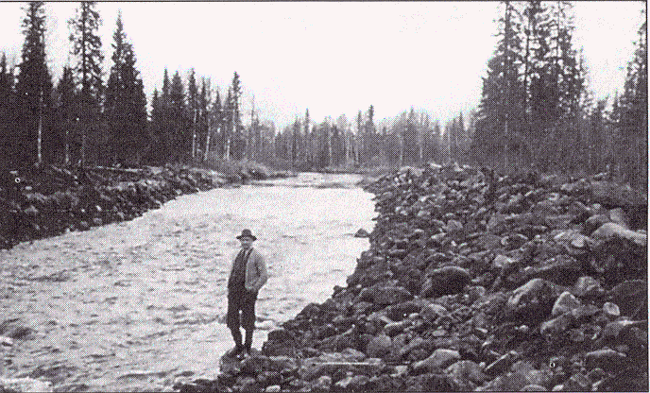
Foto: Umeå flottningsförenings arkiv, Folkrörelsearkivet, Umeå.
https://www.youtube.com/watch?v=p508N83Lorg

Slide 7
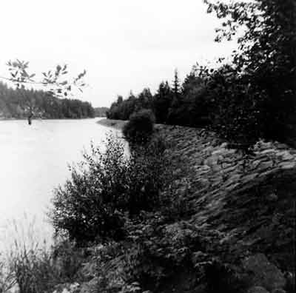
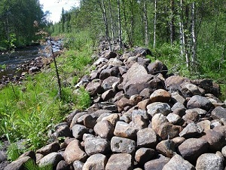
Foto: Inga Leffler 1960
Foto: LST Norrbotten

Slide 8
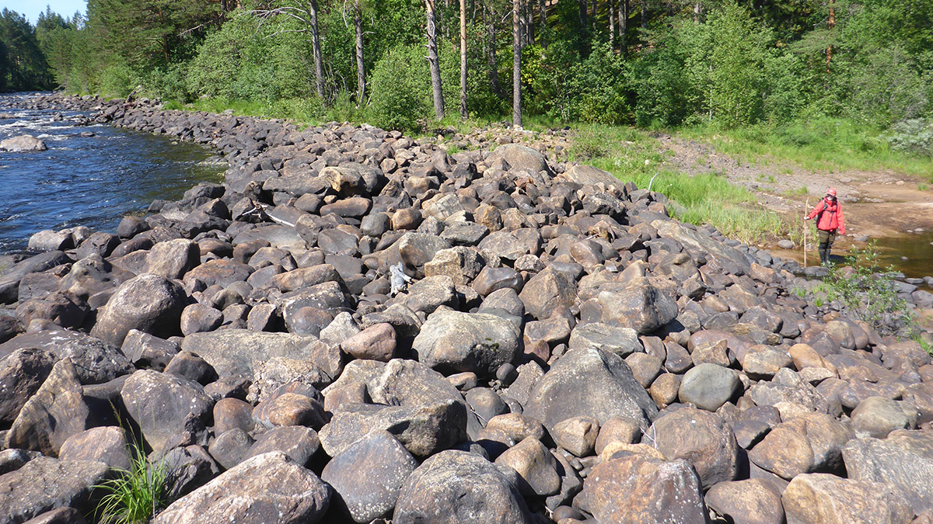
© Fiskevårdstjänst

Slide 9
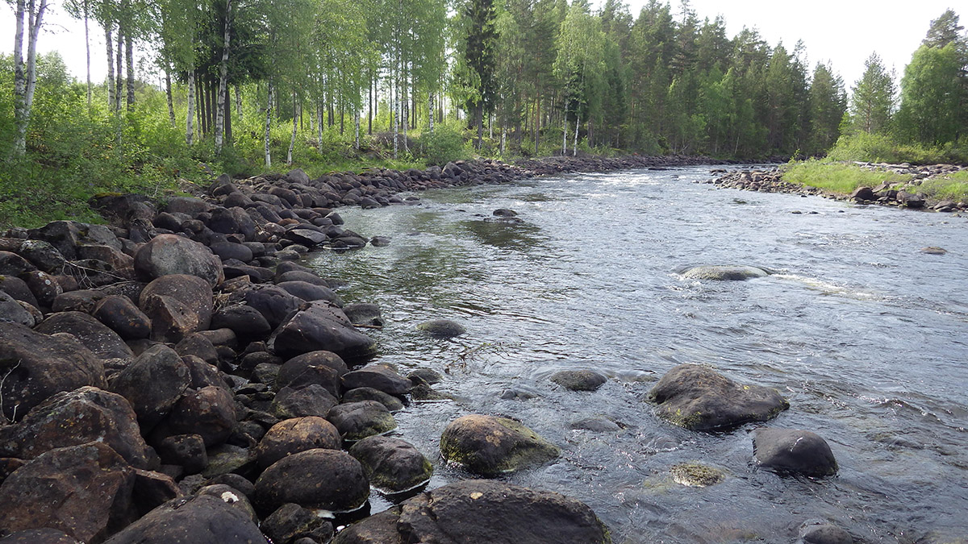
© Fiskevårdstjänst

Slide 10
Foto: Peter Belin

Slide 11
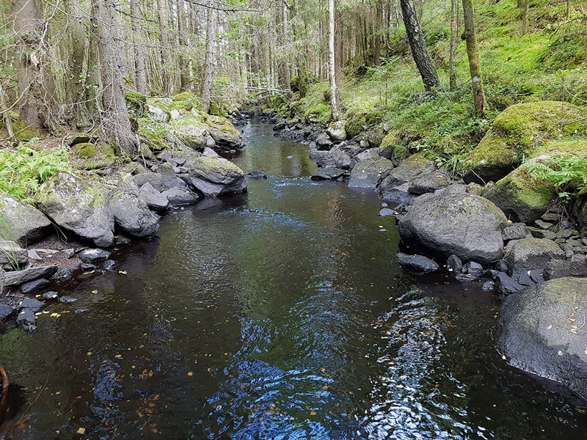

Slide 12
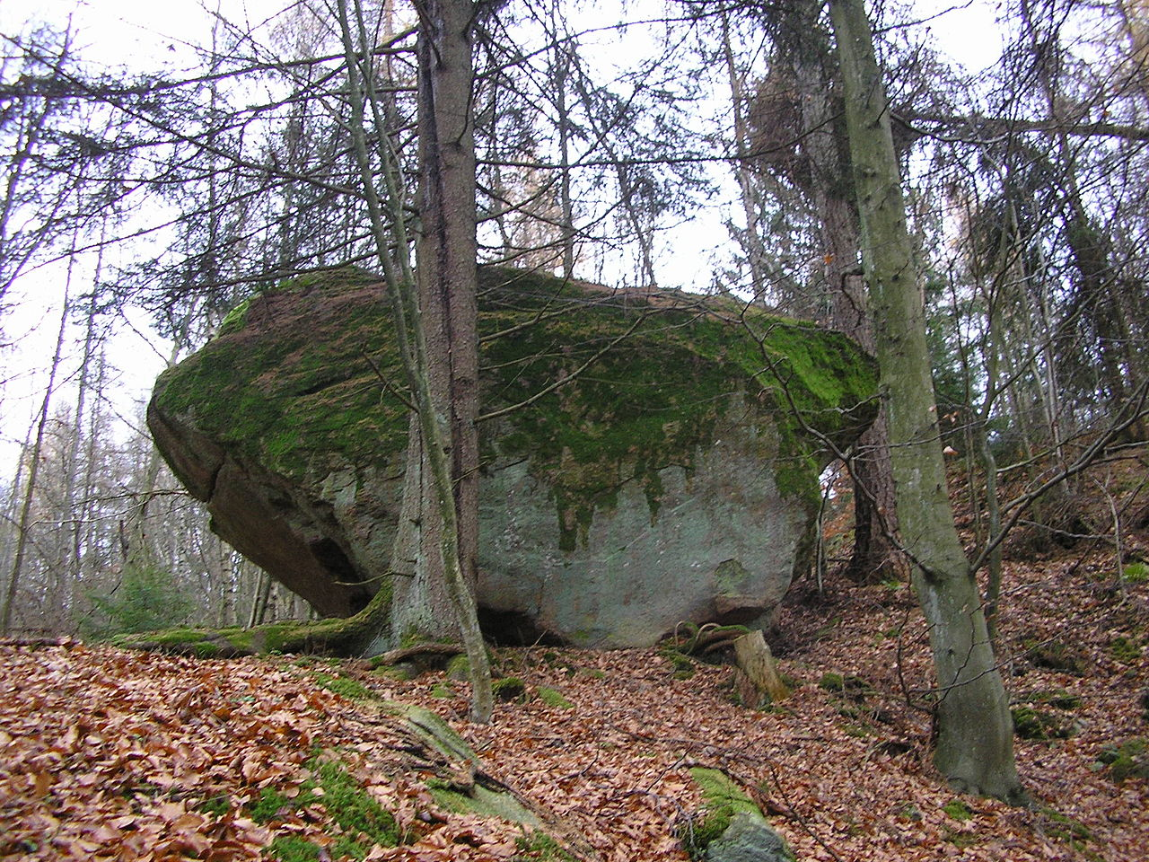

Slide 13
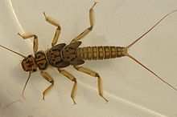
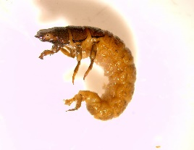
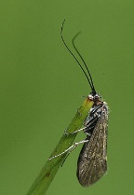
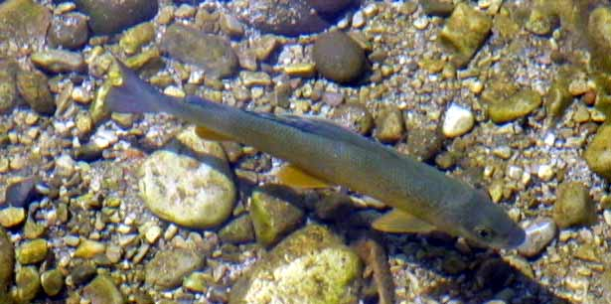
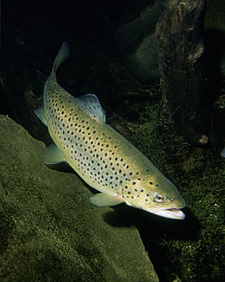
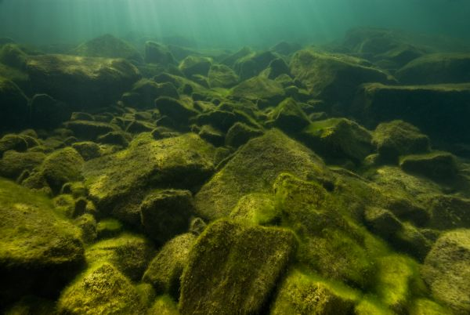
Effekter på vattenmiljön
Stenarna i älvarna utgör själva livsmiljön för alger, mikroorganismer och insekter.
I och med att stenar och träd tagits upp har ytan för organismerna att leva på minskat, vilket gjör att både antalet arter och individer minskar.
Effekten för fisken blir 1. mindre mat, 2. att ynglen får ont om gömställen. 3. att större fisk får lägga mer energi på att hävda revir och saknar ståndplatser
Rensningarna förstör även fiskarnas lekbottnar, vilket gör att reproduktionen störs.
De sammantagna effekterna är att flera fiskpopulationer har utrotats eller kraftigt försvagats.
Att ta bort stenen ur älven är som att ta jorden ur åkern

Slide 14
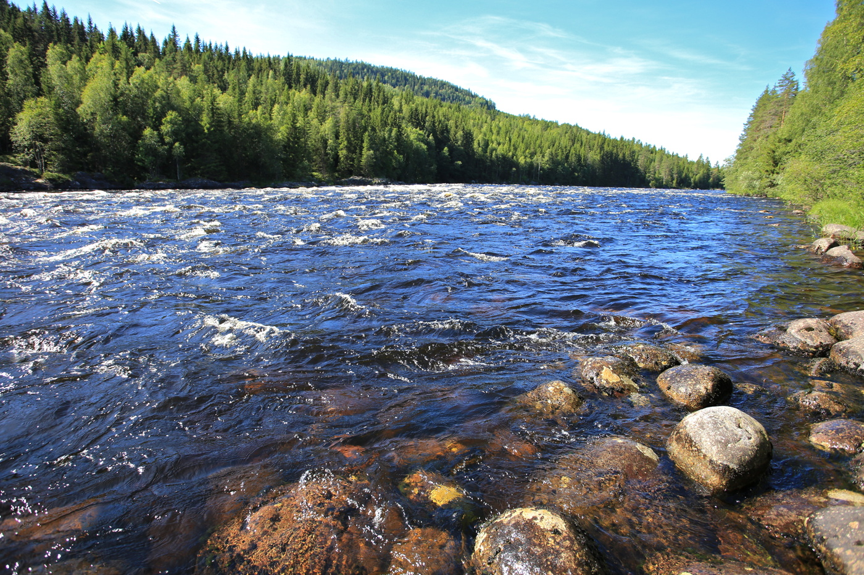
Hur ser det ut under ytan i Klarälven idag och varför är det viktigt att veta det?
Bottnens sammansättning av sten, grus och block, tillsammans med vattenhastighet och djupförhållanden ger en bra indikation på hur bra ett område är som lax- och öringmiljö
Kunskapen kan användas för att:
beräkna ett vattendrags möjliga produktion av lax/öring idag
visa vilka åtgärder som behövs för att förbättra miljön, samt var åtgärderna ska sättas in.
beräkna möjlig fiskproduktion efter att miljön har förbättrats

Slide 15
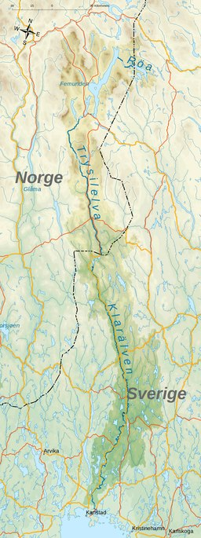
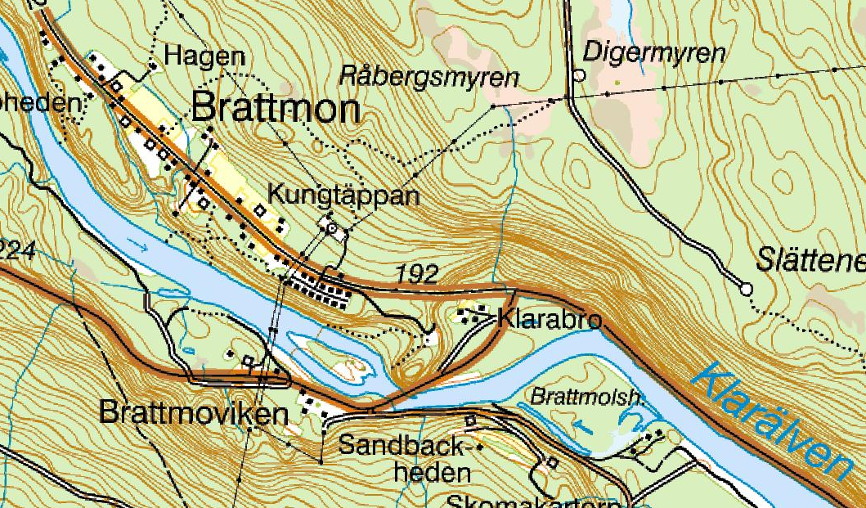
Biotopkartering
Sträckan Sysslebäck – Höljes (25 km)
Ca 100 transekter
5 provytor per transekt

Slide 16
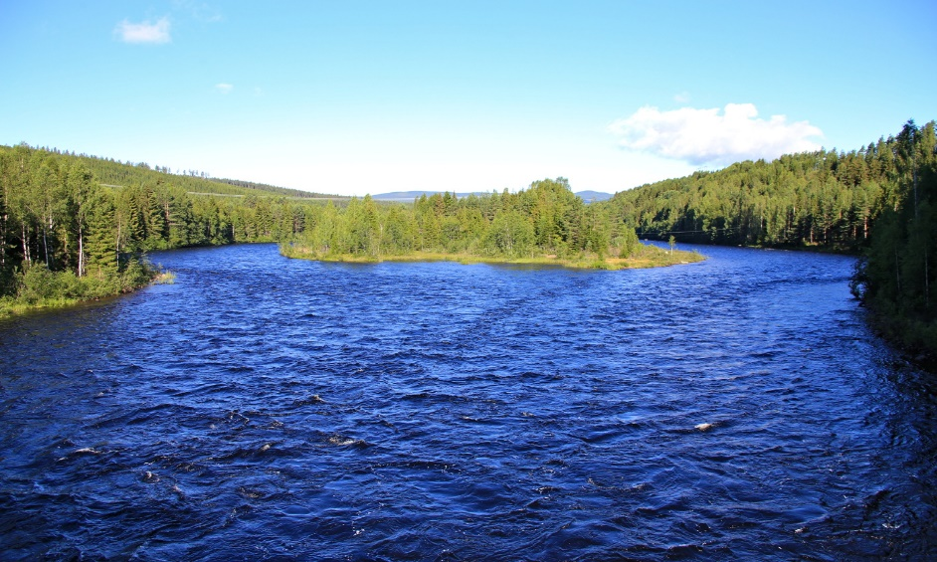
Biotopkartering
Parametrar:
Substratklasser (8 st)
Djup
Vattenhastighet
Hålrum/m²

Slide 17
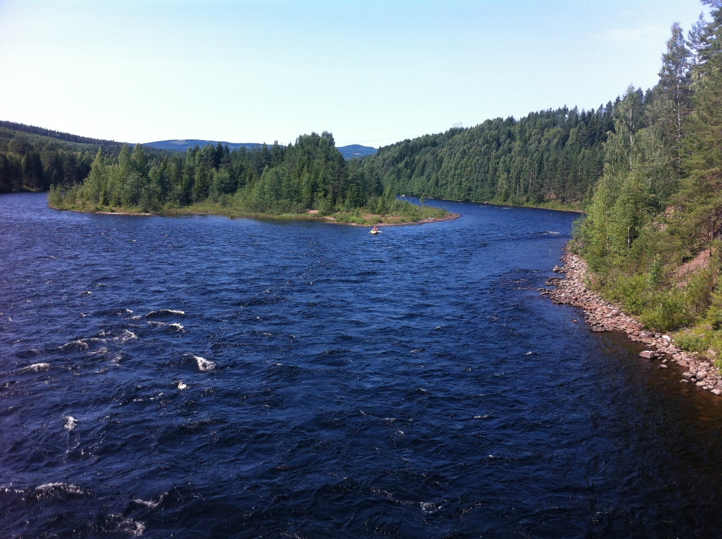
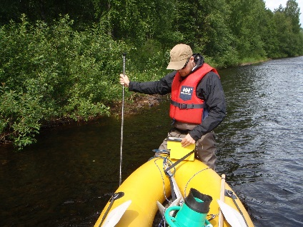
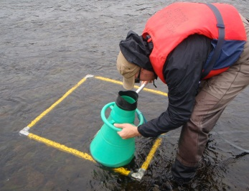
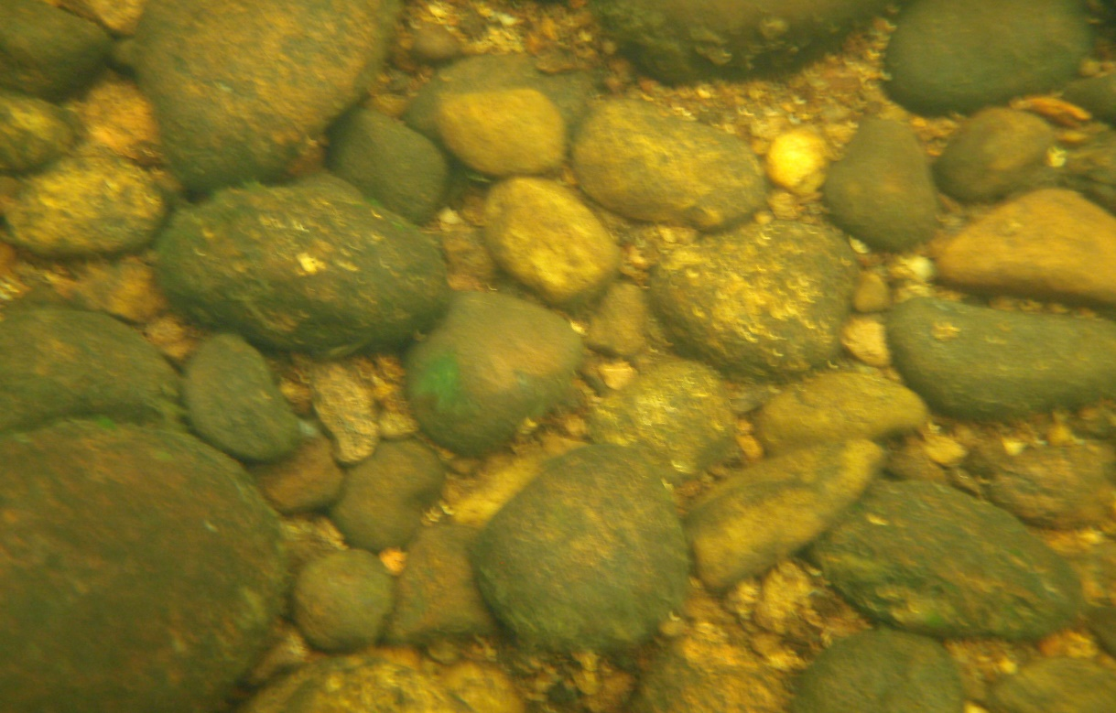

Slide 18
Resultat

Slide 19
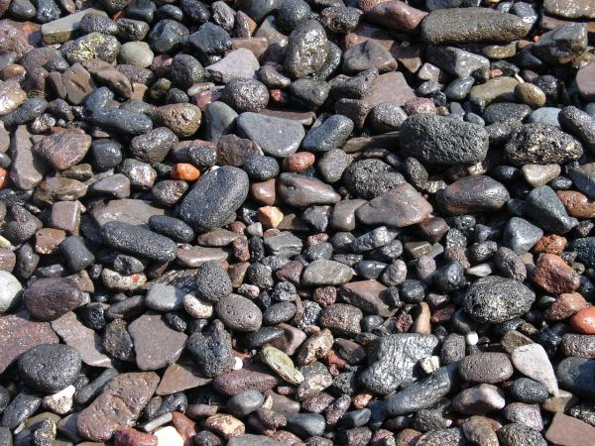
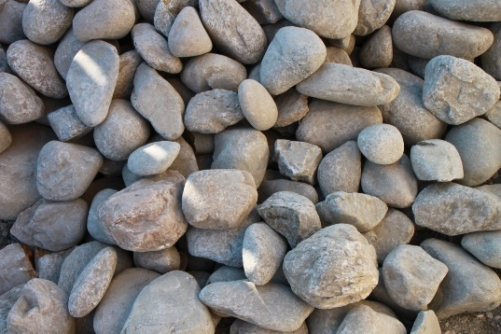

Slide 20
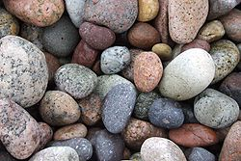

Slide 21
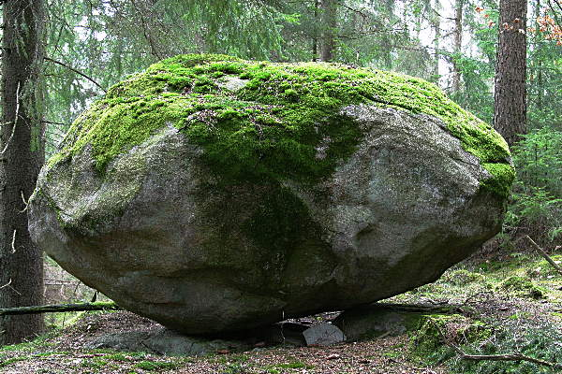

Slide 22
Hålrum (antal/m²)

Slide 23
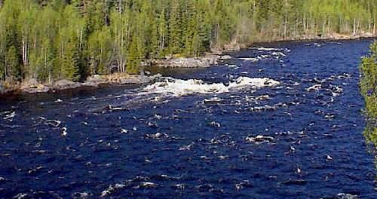
Slutsatser
Större strukturer som stor sten och block är sparsamt förekommande längs hela sträckan (undantaget Strängsforsen).
Fint grus dominerar i den nedre delen
Antal hålrum/m² är relativt lågt och ojämt fördelat längs sträckan
Vattenhastigheten är på flera områden för hög för att ge en optimal lax/öringmiljö
Korrelation finns mellan bedömt bra laxhabitat och telemetristudier på leklax

Slide 24
Kunskapen om älvens bottensstruktur och sammansättning gör att vi kan:
beräkna ett vattendrags möjliga produktion av lax/öring idag
visa vilka åtgärder som behövs för att förbättra miljön, samt var åtgärderna ska sättas in.
beräkna möjlig fiskproduktion efter att miljön har förbättrats

Slide 25
Lekbeståndsmål: 2000 lax
OBS! Svenska sidan!
Lekbeståndsmål: 4000 lax

Slide 26
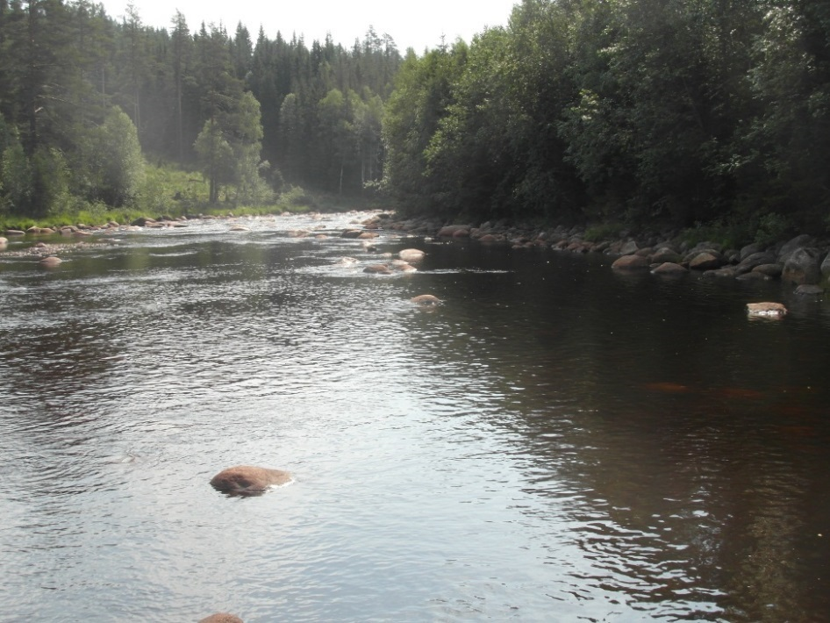
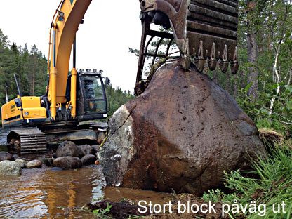
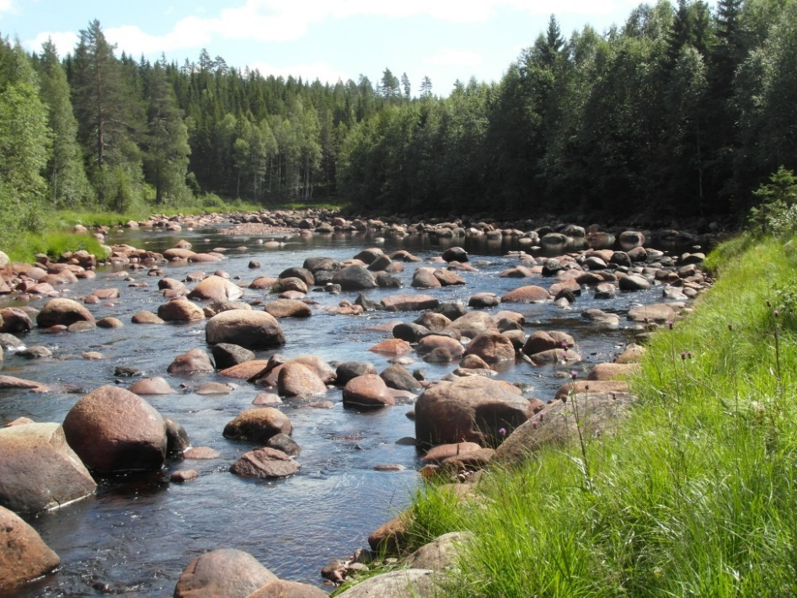
Rehabiliteringsprojekt i övre Klarälven (Sysslebäck – Höljes)
Genom att återföra de substrattyper som idag saknas ska hela sträckan Sysslebäck - Höljes nå en bra ekologisk funktion och fungera bättre som yngel- och uppväxtmiljö för lax, öring och harr.
Foton: LST Norrbotten
Rehabilitering av Halgån 2014 (17 km)

Slide 27
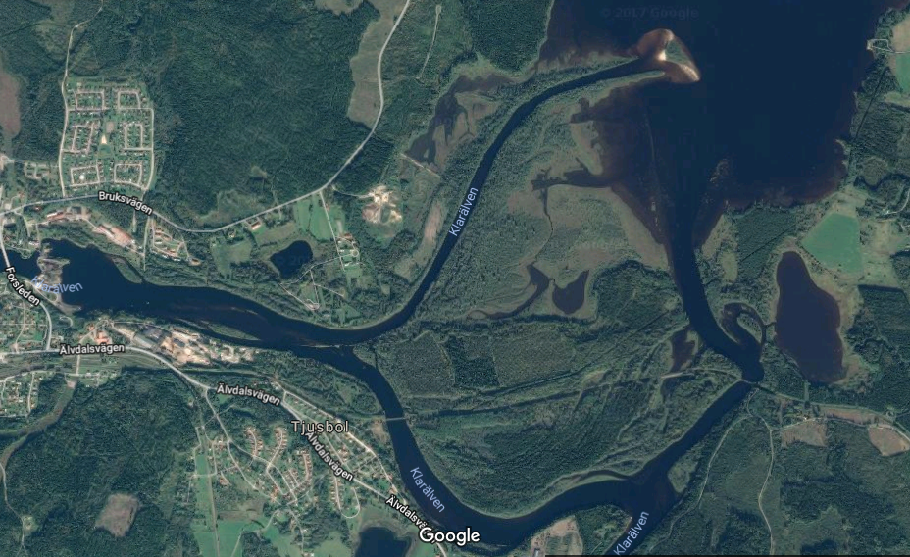
Stenledare nedströms Deje kraftverk

Slide 28
Vägen framåt
Genomgång av tidigare inventeringar och projekt (Tex LIP-projektet 2004-2005): hösten 2017
Komplementerande inventeringar av upprensat material och kulturvärden: hösten 2017 – våren 2018
Åtgärdsplan/teknisk beskrivning: vår/sommar 2018
Samråd: sommar/höst 2018
Ansökan om tillstånd till Mark- och miljödomstolen: höst 2018
Miljödom: vintern/våren 2018/19
Åtgärder: sommar 2019
Uppföljning: 2020 →
Budget:
2,8 Mkr (enbart fysiska åtgärder)

Slide 29
Tack för uppmärksamheten!

